Slide 1
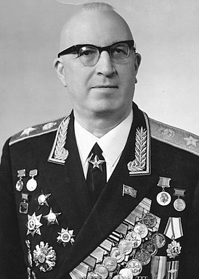
Арчил Викторович Геловани
маршал инженерных войск
27 ноября 1915 - 19 августа 1978

Slide 2

Родился 14 (27) ноября 1915 года в селе Спатогори Кутаисской губернии, ныне в составе Грузии.
Советский военачальник, маршал инженерных войск (1977). Заслуженный строитель РСФСР (1971). Депутат Верховного Совета РСФСР 9-го созыва (1975—1978)
Происходит из грузинского княжеского рода Геловани. Родился в семье князя Виктора Георгиевича Геловани (1878—1921) — известнейшего в Закавказье инженера-механика и Анны Серапионовны Шенгелия.

Slide 3
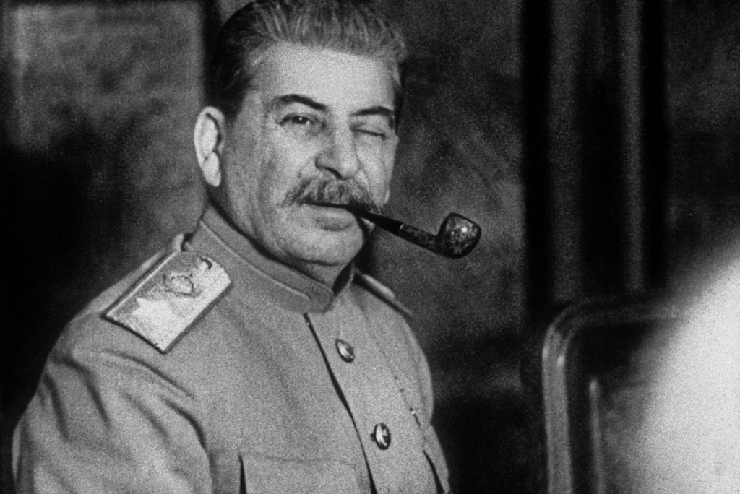
Молодые годы:
Окончил Тбилисскую художественную школу, Закавказский индустриальный институт имени С. М. Кирова в 1936 году. С 1936 года работал в строительных организациях Тбилиси, с сентября 1937 года работал в тресте «Инжстрой» в Тбилиси — заместитель начальника производственного отдела, с августа 1938 — начальник производственно-технического отдела, затем — заместитель главного инженера треста.
В Красной Армии с августа 1939 года[2]. Окончил спецкурсы при Высшем военно-морском инженерно-техническом училище имени Дзержинского в 1939 году. Направлен для прохождения службы на Черноморский флот: инженер-строитель-прораб, с апреля 1940 — начальник производственно-технического отделения строительства № 8 в Очакове.

Slide 4
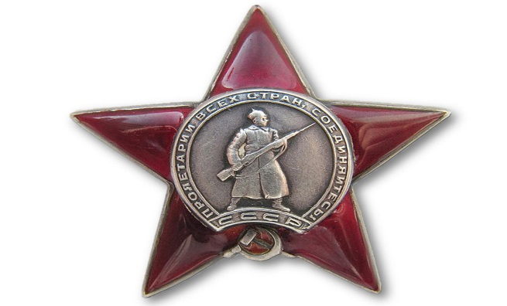
Великая Отечественная война:
В Великой Отечественной войне участвовал с июня 1941 года. Отличился при эвакуации техники и персонала военного строительства из Николаева. В августе-сентябре 1941 года — начальник оперативной военно-строительной группы, которая под артиллерийскими обстрелами и авиационными налётами противника в районе Арабатской стрелки и Чонгарского перешейка установила восемь стационарных батарей береговой артиллерии и две подвижные батареи калибра 152 мм (среди которых — 127-я артиллерийская морская батарея Черноморского флота). Эти батареи помогли советским войскам задержать продвижение противника в Крым в боях под Перекопом. За мужество и отвагу при выполнении этого задания был награжден орденом Красной Звезды.

Slide 5
Послевоенное время
После войны продолжал службу на Черноморском флоте, с апреля 1948 года временно исполнял должность начальника Главного военно-морского строительного управления Черноморского флота, с мая 1948 — начальник отдела в этом управлении, с декабря 1948 — главный инженер — заместитель начальника этого управления. С апреля 1949 года — главный инженер — заместитель начальника Главного военно-морского строительного управления Военно-морского флота СССР. С апреля 1953 года — начальник Управления по строительству военно-морских объектов специального назначения «Севастопольвоенморстрой». С июля 1959 года — начальник Главного военно-морского строительного управления Черноморского флота — помощник командующего Черноморским флотом по строительству. В 1961 году переведён из ВМФ в строительные войска. Окончил службу на флоте в генеральском звании.
С марта 1961 года — начальник Управления специального строительства - заместитель начальника Главного военно-строительного управления Министерства обороны СССР. С ноября 1962 года — начальник Главного инженерного управления Ракетных войск стратегического назначения, возглавлял строительство практически всех объектов нового вида Вооружённых Сил.

Slide 6

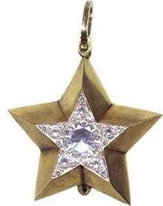
Член КПСС с 1941 года. Избирался депутатом Верховного Совета РСФСР 9-го созыва (1975—1978).
Воинское звание маршал инженерных войск присвоено 28 октября 1977 года.
Скончался после длительной тяжелой болезни. Похоронен на Новодевичьем кладбище в Москве.
награда

Slide 7

Семья:
Был женат на Кетеван Владимировне Алхазишвили (род. 1920 г.), врач, долгое время проработала в Институте им Н. В. Склифосовского в Москве. В этом браке родился сын:
Геловани, Виктор Арчилович (род. 1944 г.) — советский и российский учёный, академик РАН, доктор технических наук.
Сын последнего, внук маршала:
Геловани, Арчил Викторович (род. 1974 г.) — российский предприниматель, кинопродюсер.

Slide 8
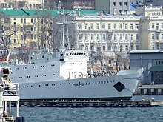
Почётный гражданин Севастополя (16 июня 1976)
-Именем маршала Геловани названы улица в Севастополе и проспект в Тбилиси
-Имя маршала носит гидрографическое судно Тихоокеанского флота (в строю с 1983 года по настоящее время)
-Именем маршала был назван танкер Грузинского морского пароходства (в строю с 1986 года, в 1995 году продан Грузией за границу, в настоящее время разделан)
-Имя маршала носит Батумское мореходное училище (с 1981)
-Мемориальные доски установлены в Москве на доме, в котором он жил (переулок Сивцев Вражек, дом 9); в Севастополе, на доме №15/17 по улице Геловани и в Тбилиси.
-Бюсты маршала А.А. Геловани установлены в городах Севастополь и Тбилиси.
Память:

Slide 9
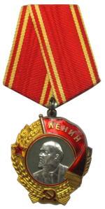

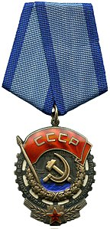
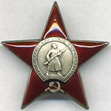
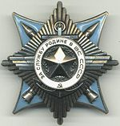
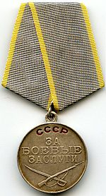
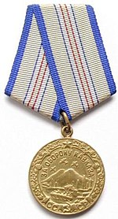


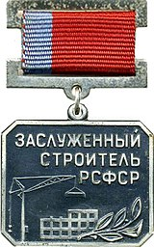
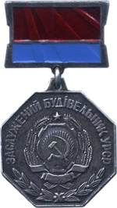
Ордена и почётные звания:
Орден Ленина (1966)
Орден Отечественной воины 1-й степени (11.11.1944)
Орден Трудового Красного Знамени (1974)
Два ордена Красной Звезды (1942, 5.11.1954)
Орден «За службу Родине в Вооружённых Силах СССР» 3-й степени (30.04.1975)
Медаль «За боевые заслуги»
Медаль «За оборону Кавказа»
Ряд других медалей СССР
Ленинская премия (1968)
Государственная премия СССР (1977)
Заслуженный строитель РСФСР (1971)
Заслуженный строитель Украинской ССР
И множество иностранных наград.

Slide 10
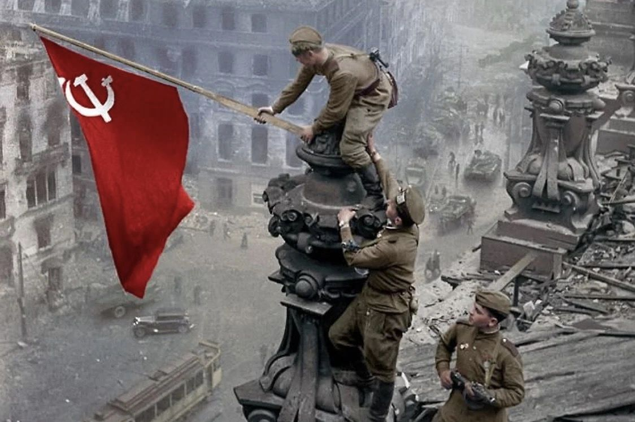
Чтим и помним!
Подготовил студент группы 1-ТА-9, член совета музея
Шакалов Тимофей Юрьевич

